Slide 1
Skąd się biorą głosy nieważne w wyborach do sejmików województw?
dr Adam Gendźwiłł Zakład Rozwoju i Polityki Lokalnej Wydział Geografii i Studiów Regionalnych Uniwersytet Warszawski

Slide 2
Kontrowersje wokół wyborów
Awaria systemu obsługi wyborów
Różnica pomiędzy prognozą exit-poll a oficjalnymi wynikami wyborów
Wysoki odsetek głosów nieważnych
Brak wiedzy o przyczynach ich nieważności

Slide 3
Pytania
Dane indywidualne
W sondażach – zjawisko marginalne
Dane zagregowane (PKW)
Trudno powiedzieć kto oddał głosy nieważne
Łatwiej powiedzieć, gdzie padło ich więcej
Czy w rozkładzie głosów nieważnych widać jakiś wzorzec?
Co wyjaśnia odsetek głosów nieważnych w 2010 i w 2014 r.?

Slide 4
Hipotezy
Alienacja – wybiórcza mobilizacja
Wyborcy (zwłaszcza z peryferii) mało interesują się samorządem wojewódzkim i powiatowym
Polityka regionalna jest odległa (kampania, normy reprezentacji)
Wybory samorządowe mobilizują inny elektorat niż wybory parlamentarne („wyborcy lokalni” – Flis)
Dla „wyborców lokalnych” wybory sejmikowe mało ważne
Protest
Głos nieważny jako protest przeciwko rządzącym, jednak bez oddania głosu na opozycję
Efekty zbroszurowanej karty do głosowania
Broszura → więcej głosów nieważnych
Broszura → korzyść dla „numeru 1”

Slide 5
Czy Polacy interesują się tym, co postanawiają… (CBOS, październik 2014)

Slide 6
Specyfika wyborów samorządowych: porównanie frekwencji w gminach różnej wielkości

Slide 7
Efekt karty zbroszurowanej: Eksperyment, z którego nie wyciągnęliśmy wniosku

Slide 8
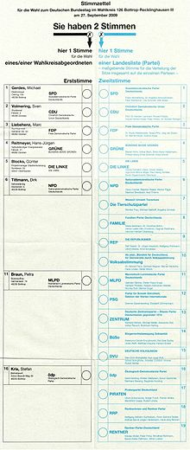
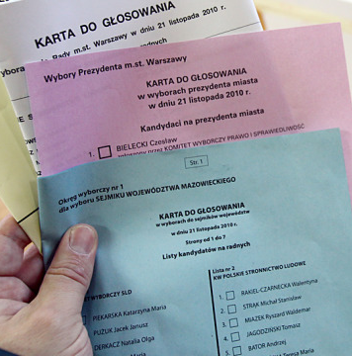

Slide 9
Model
Zmienne wyjaśniane:
% głosów nieważnych 2010
% głosów nieważnych 2014
Zmienne wyjaśniające:
log2 liczby uprawnionych do głosowania
odległość od miasta wojewódzkiego (km)
miasto powiatowe
różnica frekwencji pomiędzy wyborami parlamentarnymi (2011) a samorządowymi
frekwencja wyborcza w wyb. samorządowych
broszura 2010 – Mazowsze (0/1)

Slide 10
 | Wybory 2010 |  | Wybory 2014
 | B (Błąd std.) | Beta | B (Błąd std.) | Beta
Stała | 32,33*** (1,71) |  | 37,115*** (1,940)
Wielkość gminy (log₂ liczby uprawnionych) | -0,726*** (0,117) | -0,155 | -0,406** (0,130) | -0,083
Odległość (km) od miasta wojewódzkiego | 0,003 (0,003) | 0,016 | 0,014*** (0,003) | 0,076
Różnica frekwencji – wybiórcza mobilizacja | 0,290*** (0,014) | 0,567 | 0,353*** (0,016) | 0,664
Frekwencja w wyborach samorządowych | -0,208*** (0,016) | -0,299 | -0,283*** (0,018) | -0,386
Miasto powiatowe | -2,463*** (0,330) | -0,153 | -2,664*** (0,366) | -0,159
Mazowsze | 5,604*** (0,253) | 0,339 | -0,032 (0,286) | 0,002
N | 2479 |  | 2479
R2 | 0,471 |  | 0,390

Slide 11
 | Wybory 2014
 | B (Błąd std.) | Beta
Stała | 34,859*** (1,904)
Wielkość gminy (log₂ liczby uprawnionych) | -0,448** (0,127) | -0,092
Odległość (km) od miasta wojewódzkiego | 0,014*** (0,003) | 0,073
Różnica frekwencji – wybiórcza mobilizacja | 0,385*** (0,016) | 0,723
Frekwencja w wyborach samorządowych | -0,274*** (0,018) | -0,374
Miasto powiatowe | -2,909*** (0,358) | -0,173
Mazowsze | -0,683* (0,287) | 0,040
% głosów na PO w 2010 | 0,079*** (0,007) | 0,196
N | 2479
R2 | 0,390
+ hipoteza protestu

Slide 12
Hipoteza wójta z PSLu
Wpływ na % głosów nieważnych
(2010) B = -0,57*
(2014) B = -1,22***
Hipotezy ad-hoc

Slide 13
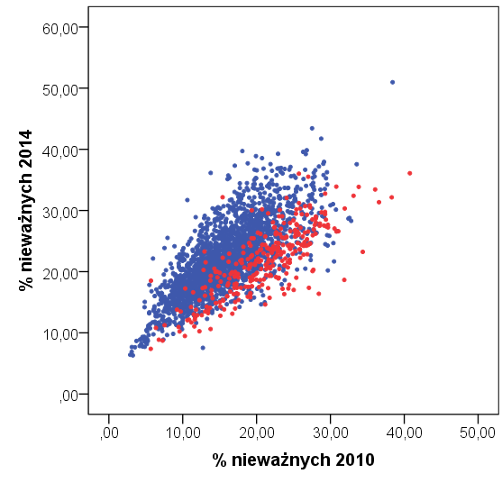
Głosy nieważne 2014 a głosy nieważne 2010
r = 0,711
(bez Mazowsza)
r = 0,755

Slide 14
Wzorzec podobny - ale dlaczego więcej niż w 2010?
Zm. zależna: % głosów nieważnych (2014)
Predyktory
Pozytywne: % nieważnych (2010), odległość od m. woj., zmiana frekwencji, poparcie dla PO w 2010 r.
Negatywne: frekwencja 2014, miasto powiatowe, Mazowsze
R²=0,63

Slide 15
Podsumowanie
Wzorzec występowania zjawiska nie różni się znacząco pomiędzy wyborami z 2010 r. a wyborami z 2014 r.
Wyraźny efekt zbroszurowania kart wyborczych
Wyraźny efekt „wybiórczej mobilizacji”
Prawdopodobny efekt protestu
Co zrobić z alienacją wyborców?
Dalsze badania
Zachowania wyborcze w wyborach równoczesnych
Projekt przy Fundacji Batorego (KBW+NDAP)

Slide 16
Dziękuję za uwagę.
a.gendzwill@uw.edu.pl

